Slide 1
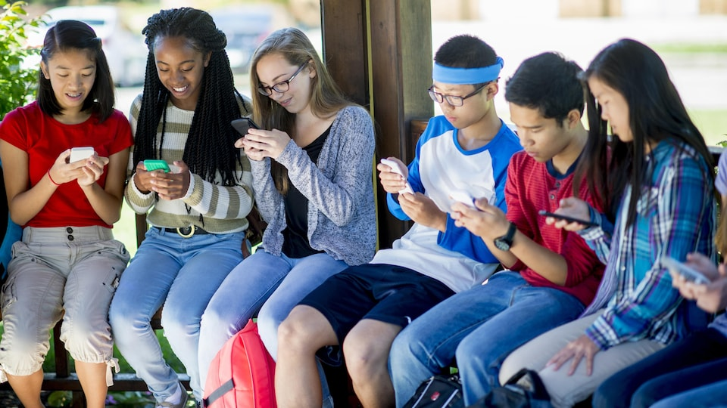
Les réseaux sociaux et la transition à l’âge adulte au Québec
Projet de thèse
Présenté au
Professeur Vissého Adjiwanou
Directeur de thèse
Aux professeures Shirley Roy
et Débora Krischke Leitao
Membres du comité d’évaluation
Présenté par
Louis De Coster, MBA
Doctorant en sociologie
Le 7 décembre 2021
À l’Université du Québec à Montréal

Slide 2
Tables des matières
Introduction
Contexte
Problématique
Questions de recherche
Brève revue de littérature
Cadre conceptuel et hypothèses de recherche
Méthodologie
Populations
Données
Analyses principales
Résultats attendus

Slide 3
Introduction

Slide 4
Contexte
Les principaux facteurs de changement dans nos sociétés selon Émile Durkheim
Le grand passage d’une société analogique à une société numérique
Une brisure majeure
L’éclatement des frontières du permissif
Les changements macrosociologiques importants des dernières décennies selon Marcello Otéro
la prédominance de la responsabilisation sur l’assujettissement qui s’impose de plus en plus comme forme généralisée de subordination sociale
la société aujourd’hui replace la responsabilité de se socialiser entre les mains de l’individu lui-même
Les nouveaux déterminants dans la socialisation de l’individu

Slide 5
Problématique
La socialisation de l’individu
Les réseaux et les médias sociaux physiques et virtuels
Le passage vers la vie adulte
Les principales activités
La quête d’information par les jeunes
La validité de l’information
Le comportement des jeunes

Slide 6
Problématique
Le processus de socialisation secondaire de l’individu passant de l’adolescence à l’âge adulte s’effectue aujourd’hui sous de nouveaux déterminants:
d’une part, les médias sociaux virtuels qui ont fait éclater les frontières du permissif et,
de l’autre, le nouvel environnement macrosociologique qui impose de nouvelles règles afin de devenir un individu socialisé.
Les dynamiques à l’œuvre dans la socialisation secondaire de l’individu qui passe de l’adolescence à l’âge adulte dans l’ère numérique dans laquelle nous évoluons aujourd’hui.

Slide 7
Problématique Remarque au niveau de la nature de l’information
Il y a une distinction à faire au niveau de l’information:
l’information banale ou anodine
l’information non banale
la possibilité d’un impact important sur le futur du jeune dans sa réalisation des marqueurs du passage vers l’âge adulte
On parle beaucoup de la désinformation qui circule le web et dans les médias sociaux qu’elle soit volontaire ou non

Slide 8
Questions de recherche
En considérant ces nouveaux déterminants, la question qui se pose est donc: quelles sont les dynamiques à l’œuvre dans la socialisation secondaire (construction de son identité sociale, par exemple) de l’individu qui passe de l’adolescence à l’âge adulte dans cette ère numérique. Nous déclinons cette question en plusieurs sous-questions :
Quels sont les (nouveaux) marqueurs (sociaux et objectifs et/ou subjectifs et individualistes) du passage à l’âge adulte au Québec et b) de quels types sont-ils au niveau de leur séquence chronologique ? (Diachronique vs synchronique)
Note: Séquentialité différée ou non

Slide 9
Questions de recherche (Suite)
Quelle est la place des réseaux sociaux virtuels par rapport aux réseaux sociaux physiques dans la socialisation secondaire d’une personne qui passe de l’adolescence à l’âge adulte au Québec ?
De quelle manière les jeunes font recours aux médias sociaux virtuels dans leur prise de décision importante en ce qui a trait au passage à l’âge adulte (quitter la maison familiale, mariage, métier, achat de propriété…) ?
Quelles sont les approches utilisées pour valider les informations des médias sociaux ?

Slide 10
Questions de recherche (Suite)
Quelle est la place des réseaux sociaux virtuels dans l’intériorisation des valeurs et normes sociales contribuant :
À une société plus juste telle que l’empathie et l’altruisme, par exemple ?
À un meilleur fonctionnement de notre société comme le respect ?
De plus, l’ensemble de ces trois sous-questions seront analysées en fonction du sexe, du lieu de naissance (nés au Québec vs nés hors Québec) et de la situation géographique du répondant (Montréal vs le reste de la province de Québec)

Slide 11
Revue de littérature
Se présente en deux temps
Avant l’arrivée de l’ère numérique
L’après
Socialisation secondaire
Éléments constitutifs selon Ramognino (2007)
Processus par lequel les individus les intériorisent
Comportement conforme aux attentes des autres
Psychologiquement parlant
Contribue à faire évoluer l’individu dans sa vie sociale

Slide 12
Revue de littérature (Suite)
Réseaux sociaux et médias sociaux
Rôle des réseaux sociaux
Concept multidimensionnel
Multi complexité
Degré d’opacité et d’homophilie, densité, dynamiques d’influence, etc.
Concept des liens forts et des liens faibles
Typologie des réseaux sociaux
Distinction à faire entre réseaux et médias

Slide 13
Revue de littérature (Suite)
Passage à l’âge adulte
Recul de ses marqueurs dans les pays d’Europe
Raisons de ces changements selon Arnett (2000, 2015, 2019)
Caractérisées par l’exploration
Deux conceptualisations du passage à l’âge adulte
Une première qui tient plus de la psychologie
Une deuxième qui tient plus de la sociologie
Période de changements profonds

Slide 14
Hypothèses de recherche et cadre conceptuel

Slide 15
Hypothèses de recherche
H1 : Les marqueurs de la transition à l’âge adulte au Québec s’effectuent dans un environnement international qui dicte ses lois
H1a : les marqueurs traditionnels de la transition à l’âge adulte sont toujours présents dans le processus de la transition à l’âge adulte chez les jeunes Québécois
H1b : Les marqueurs subjectifs et individualistes tels qu’identifiés par Arnett sont aussi présents dans le processus de la transition à l’âge adulte des jeunes Québécois
H1c : le processus séquentiel des marqueurs dans la transition à l’âge adulte se présente chez les jeunes Québécois dans une chronologie dite synchronique plutôt que diachronique

Slide 16
Hypothèses de recherche (Suite)
H2a : Les réseaux sociaux virtuels sont les principales sources d’information chez les jeunes Québécois dans leur prise de décisions importantes en ce qui a trait à la transition à l’âge adulte
H2b : les informations issues des réseaux sociaux ne sont pas validées par d’autres sources externes
H3 : Les réseaux sociaux numériques jouent un rôle primordial dans la diffusion des valeurs sociales et à leur intériorisation chez les individus

Slide 17
Cadre conceptuel

Slide 18
Méthodologie

Slide 19
Populations
Population à l’étude
Les jeunes de 18 à 24 ans
Résidents de la grande région de Montréal
Résidents du reste des autres régions du Québec
Populations interrogées
Les adultes de 25 à 34 ans
Les jeunes de 18 à 24 ans
Résidents du Québec

Slide 20
Données
Données secondaires
l’Enquête canadienne sur l’usage de l’internet (ECUI, 2020)
l’étude longitudinale du développement des enfants du Québec et plus spécifiquement les données provenant du volet « La satisfaction à l’égard de la vie lors du passage à la vie adulte » (EDLQ, 2019)
Données primaires
Collecte rétrospective des données via le web
Entrevues par questionnaires autoadministrés
Mille répondants

Slide 21
Variables
Variables dépendantes
Marqueurs sociaux et objectifs du passage à l’âge adulte
Marqueurs subjectifs et individualistes du passage à l’âge adulte
Variables indépendantes
Le comportement des jeunes face aux médias sociaux
L’attitude de ces jeunes face aux médias sociaux
Les valeurs qu’ils attribuent aux médias sociaux
La confiance qu’ils ont en ces médias sociaux
La confiance qu’ils ont dans nos institutions politiques, économiques et sociales en général
Les données sociodémographiques de ces jeunes

Slide 22
Variables (Suite)
Variables de contrôle
Sexe
Identification de genre
Âge
Lieu de naissance
Langue principale parlée à la maison
Scolarité
Revenu avant impôts
Situation civile et familiale
Variables de contrôles des parents
Niveau d’éducation
Catégorie socioprofessionnelle
Type de domicile
Situation civile

Slide 23
Analyses principales
Analyse de séquences
Objectif principal: identifier les trajectoires entre un certain nombre d’individus qui sont similaires
Permets une description des différentes transitions
Dans notre cas: le passage à l’âge adulte (Robette, 2011)
Permets d’identifier l’ordre de ces séquences
Permets de regrouper les individus
Dans notre cas: les réseaux sociaux
Permets donc l’élaboration d’une typologie des trajectoires
Permets donc non seulement de décrire divers enchainements de séquences, mais aussi de mieux les comprendre (Robette, 2012)

Slide 24
Analyses principales (Suite)
Analyse de survie
Permet d’étudier l’effet de variables explicatives sur le temps de survie ou encore sur la survenue d’un événement
Dans notre cas: la méthode s’appuie sur l’analyse des transitions en temps discret pour cerner l’influence des médias sociaux sur les différentes variables de temps de la transition à l’âge adulte
L’évènement d’intérêt dans cette analyse est la survenue d’une transition particulière, soit le passage à l’âge adulte
Permets aussi une estimation de l’effet de la variable indépendante principale sur la transition à l’âge adulte à partir des modèles de régression logistique de survie

Slide 25
Résultats attendus
Un portrait des marqueurs objectifs et subjectifs de transition vers l’âge adulte au Québec : Analyse descriptive et de typologie
La mise en lumière de la dynamique qui les anime : la séquence de déploiement des marqueurs (synchronique vs diachronique), le temps requis à la réalisation de ces marqueurs par les jeunes au Québec : Analyse de séquences

Slide 26
Résultats attendus (Suite)
Le niveau d’influence des réseaux sociaux virtuels sur la dynamique qui anime les marqueurs de la transition vers l’âge adulte au Québec : Modèle de survie de Cox
Une compréhension du comportement des jeunes Québécois au regard de leur utilisation des réseaux sociaux virtuels dans leur quête d’information afin de prendre une décision importante concernant leur choix de vie comme la réalisation ou non de chacun des marqueurs de transition vers l’âge adulte tout en considérant les valeurs et les normes sociales perçues par le jeune : Modèle de survie de Cox

Slide 27
Merci de votre attention
Période de questions

